Slide 1

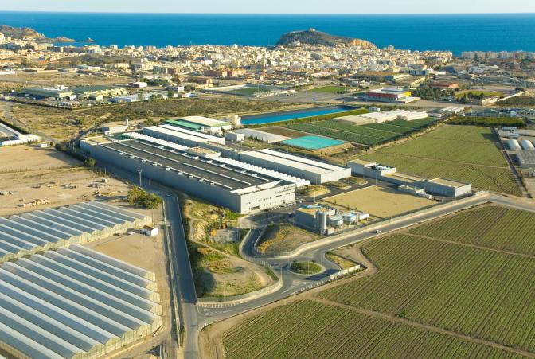

acuamed. OBTENEMOS NUEVOS RECURSOS DE AGUA: DESALACION
Mario Araus Gozalo
Gerente de Explotación
ACUAMED

Slide 2
Contenidos
Introducción
1
Desalación para agricultura
2
Lecciones aprendidas
3

Slide 3
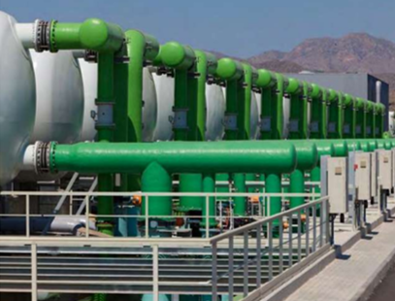
1. Introducción
  Sociedad Estatal dependiente del Ministerio para la Transición Ecológica y el Reto Demográfico cuyo objeto es el diseño, construcción y explotación de las obras hidráulicas encomendadas en su Convenio de Gestión Directa con el Ministerio.
  Actuaciones declaradas de interés general, prioritarias y urgentes por la Ley 10/2001 y la Ley 11/2005 del Plan Hidrológico Nacional.
  Objetivos principales: incrementar los recursos hídricos, mejorar la gestión del agua y restaurar el medio ambiente.
  El Convenio de Gestión Directa se firma entre el Ministerio y ACUAMED y recoge el régimen para la construcción y explotación de las obras hidráulicas. Es el marco jurídico de referencia regulador de los derechos y obligaciones de las Sociedades Estatales.
  Para el desarrollo del plan de actuaciones se suscriben Convenios reguladores para la financiación y explotación de infraestructuras con los usuarios.

Slide 4

1. Introducción
Tras dos procesos de Reprogramación de actuaciones (diciembre 2013 y mayo de 2021) ACUAMED suscribió el 6 de junio de 2023 su CONVENIO DE GESTIÓN DIRECTA, que contempla una inversión total de 4.207 Millones de €.
El 9 de julio de 2024 ACUAMED suscribió con el Ministerio para la Transición Ecológica y Reto Demográfico la Adenda nº1 al SEGUNDO CONVENIO DE GESTIÓN DIRECTA, que aumenta el volumen de inversión de ACUAMED hasta 5.728 Millones de €, debido a la incorporación de nuevas actuaciones de la Adenda de Fondos, a la adecuación del importe de las plantas fotovoltaicas para cumplir con el objetivo de fondos (Hito 429: 35% Autoconsumo) y debido a la revisión de importes de determinadas actuaciones por el avance en la definición de los proyectos y anteproyectos.
SEGUNDO CONVENIO DE GESTIÓN DIRECTA
6 de Junio de 2023
4.207 Mill €
ADENDA Nº1 SEGUNDO CONVENIO
6 de Junio de 2023
5.728 Mill €
1ª REPROGRAMACIÓN DE ACTUACIONES
13 Diciembre 2013
SOCIEDAD | Nº ACT. | INVERSIÓN CONVENIO (Mill. €) | FECHA CONVENIO DE GESTIÓN
Acuamed | 78 | 2.741,00 | Modificado Nº2 -29-Sep. 2005
Acusur | 13 | 811,9 | Modificado Nº3 -24-Oct. 2003
Acuasegura | 10 | 634,8 | Modificado Nº2 -29-Dic. 2006
Acuajúcar | 5 | 391,5 | Modificado Nº3 -30-Dic. 2008
Total | 106 | 4.579,30
2ª REPROGRAMACIÓN DE ACTUACIONES
25 Mayo 2021

Slide 5
1. Introducción
Los nuevos proyectos que configuran el plan de inversión de Acuamed (Adenda Nº1 del CGD) responden a los siguientes objetivos:
El plan de inversión de Acuamed: incluye la ampliación de sus principales plantas desaladoras, lo que permitirá aumentar la capacidad de producción actual instalada (385 hm3/año) en 109 hm3/año
También se contemplan 4 nuevas desaladoras: Tordera II, Foix, Axarquía y Bajo Almanzora II con una capacidad de producción conjunta de 135 hm3/año

Slide 6
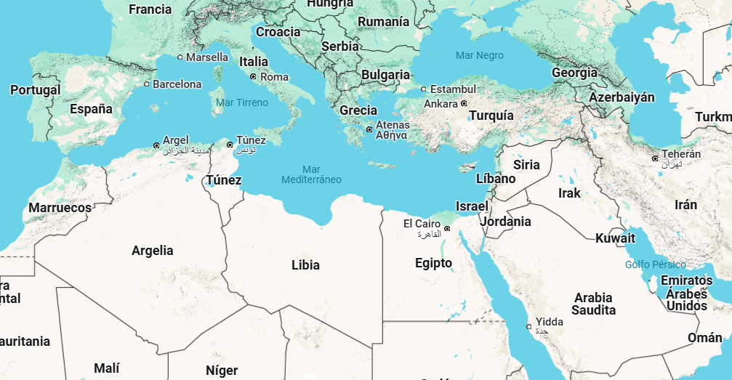




1. Introducción
El desarrollo del CGD elevará la capacidad instalada de producción de agua desalada desde 385 hm3/año hasta 630 hm3/año.
Mekorot: 600 hm3
Office National de I’Électricité el de I’Eau (ONEE): 150 hm3
Saudi Water Authority (SWA): 2.555 hm3
Emirates Water and Electricy Company (EWEC) 1.100 hm3
Dubai Electricity and Water Authority (DEWA): 814 hm3
Nota: Las cifras en hm3 refieren las producciones anuales en 2023

Slide 7
Contenidos
Introducción
1
Desalación para agricultura
2
Lecciones aprendidas
3

Slide 8
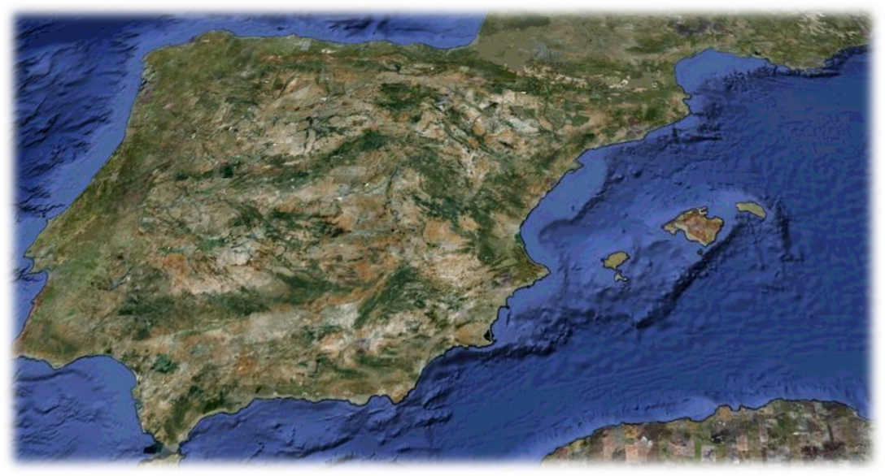
2. Desalación para agricultura
En la actualidad, ACUAMED explota 12 plantas desaladoras de ósmosis inversa con sus redes de distribución. Estas plantas tienen una capacidad conjunta de producción instalada en la actualidad de 385 hm³/año. La inversión total para desarrollar estas actuaciones ascendió a 1.800 Millones €.
Cinco plantas producen agua desalada para agricultura: Torrevieja, Valdelentisco, Águilas, Carboneras y Campo de Dalías.
Oropesa
Moncófar
Sagunto
Mutxamel
Bajo Almanzora
Torrevieja
Carboneras
Valdelentisco
Atabal
Águilas
Marbella
Campo de Dalías

Slide 9
2. Desalación para agricultura
Inversión total: 1.170 Millones €
Capacidad: 763.200 m3/día (254 hm3/año)
Nota: Las cifras de inversión incluyen las redes de distribución

Slide 10
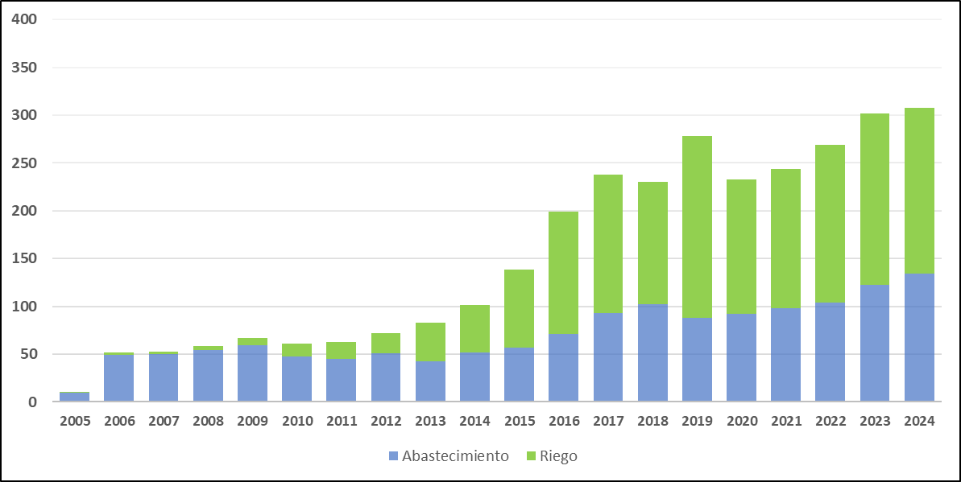
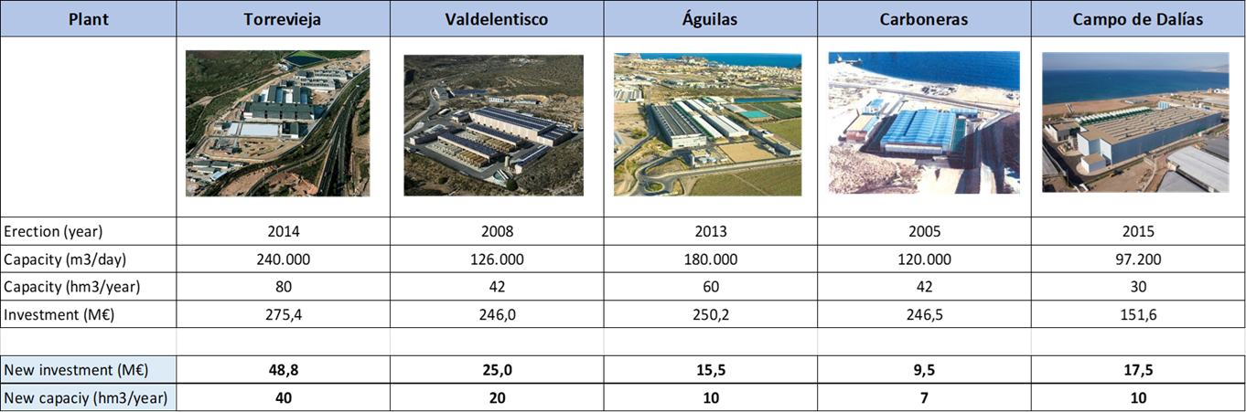
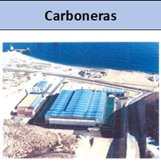
2. Desalación para agricultura
La producción de agua desalada en el año 2024 ascendió a 307 hm3, lo que supone cerca del 80% de la máxima capacidad de producción operativa. Las principales plantas cerraron el año con tasas de producción iguales su máxima capacidad. El 56% del volumen producido en el año 2024, unos 170 hm3, se destinaron a riego.

Slide 11


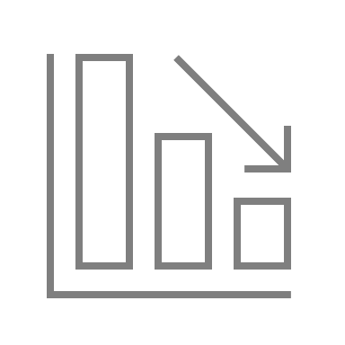

2. Factores clave para en el suministro de agua desalada para agricultura
01
02
Gobernanza de la administración pública
Integración en los sistemas de explotación
04
03
Reducción de costes
Gestión del agua desalada en destino

Slide 12
2. Factores clave desalación regadío: Gobernanza de la administración pública
El uso y aprovechamiento del agua desalada está sometido al régimen general establecido en la Ley de Aguas y en el Reglamento del Dominio Público Hidráulico. Su uso está sometido al otorgamiento por parte de la Administración competente de un título habilitante que puede ser una concesión o un acuerdo temporal.
Este título habilitante contiene la identificación de la explotación agrícola, el volumen máximo anual de agua desalada y la planta desaladora desde la que se suministrará dicho volumen.
Cuando un usuario dispone de ese título habilitante puede suscribir con ACUAMED un convenio para el suministro de agua desalada a largo plazo. Este convenio regula los términos en los que se realizará dicho suministro, conforme a los términos del título habilitante correspondiente en cuanto a volúmenes a suministrar
Concesión administrativa
+
Convenio
Seguridad para los regantes
Estabilidad a la actividad de Acuamed

Slide 13
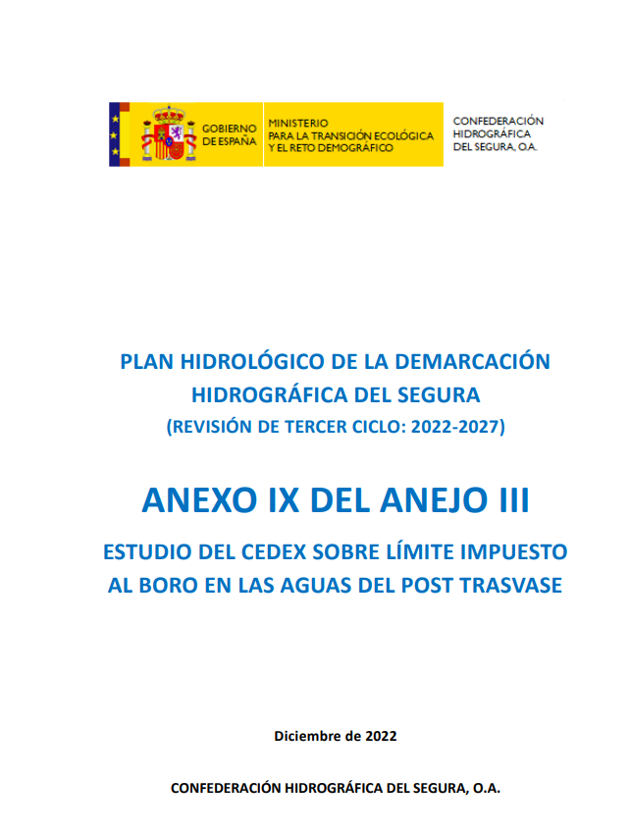
2. Factores clave desalación regadío: Gobernanza de la administración pública
Los Planes Hidrológicos recogen normativa específica sobre la calidad del agua desalada: límites del Boro en el Plan Hidrológico de la Demarcación Hidrográfica del Segura (2022-2027)
“…..salvo situaciones excepcionales y siempre con la debida justificación técnica en relación con la idoneidad del agua para su uso, se considera como referencia un nivel máximo admisible de concentración de boro de 0,4 mg/l en las aguas que circulen o se almacenen en el sistema general de conducción y regulación del post-trasvase Tajo-Segura. Para el cómputo de dicho nivel en lo que respecta a las aguas suministradas desde dicha infraestructura, se utilizará el valor medio semestral, sin que pueda superarse en ningún momento una concentración de 0,6 mg/l. La incorporación de aguas al referido sistema general quedará condicionada al cumplimiento de este requisito. “

Slide 14
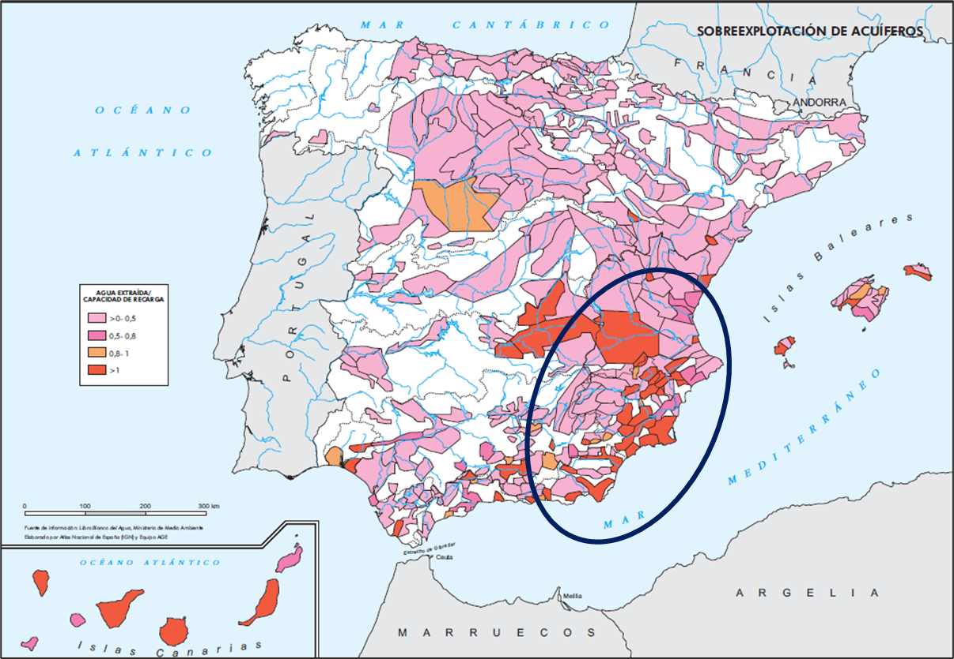
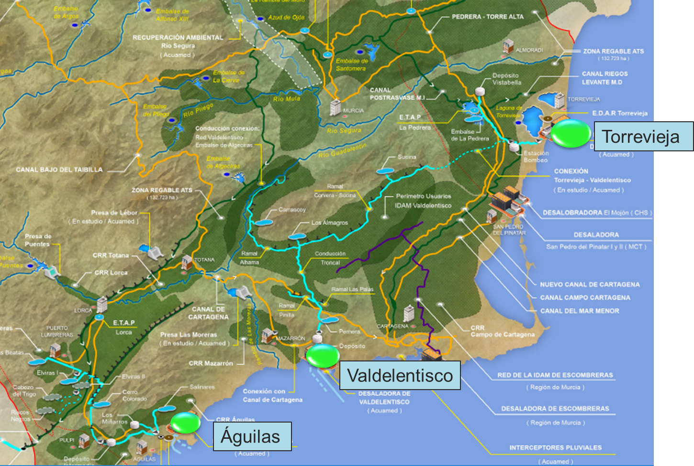
2. Factores clave desalación regadío: Integración en los sistemas de explotación
Todas las plantas desaladoras de Acuamed destinadas a riego suministran recursos a sistemas que cuentan con masas de agua subterránea en situación de sobreexplotación.
Estas plantas juegan un papel fundamental en la recuperación de estos acuíferos al suministrar recursos renovables (agua desalada) permitiendo la reducción de las extracciones de agua subterránea.
Para conseguir esto y satisfacer la demanda de agua desalada, las plantas están integradas con las principales infraestructuras de transporte de recursos de los sistemas de explotación

Slide 15
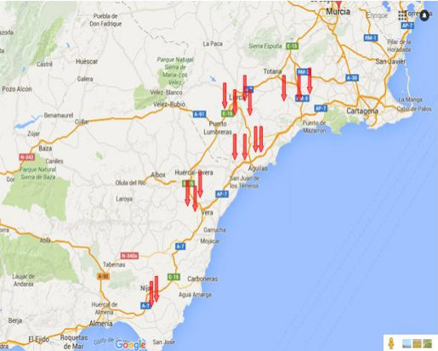
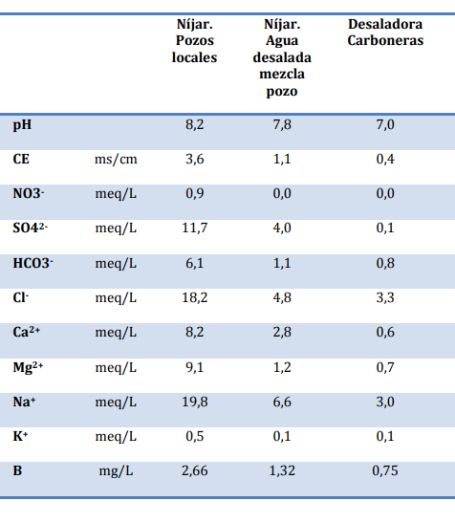
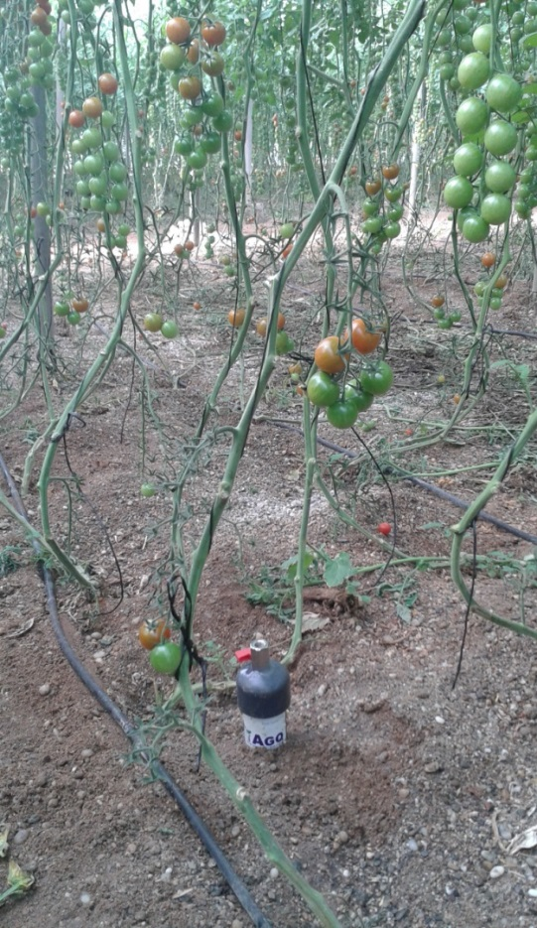
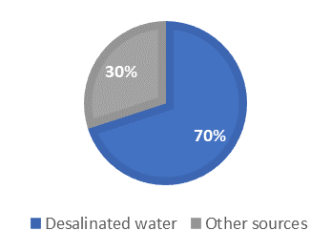
2. Factores clave desalación regadío: Gestión del agua desalada en destino
En el sureste español la mayoría de los agricultores mezclan el agua desalada con otras fuentes de recursos en función de la disponibilidad, el precio, la época del año y los intereses nutricionales del cultivo. La gestión combinada de diferentes recursos permite conseguir las condiciones deseadas en cada caso. El agua desalada juega un papel fundamental en estas mezclas por su garantía tanto en volumen como en calidad.
Comunidad de Regantes Campo de Níjar (Almería)
Parcela: Paraje Cañada Grande
Cultivo: Tomate invernadero
Planta desaladora: Carboneras
Mezcla: Agua subterránea
Valdelentisco
Mix:
Águilas
Carboneras

Slide 16
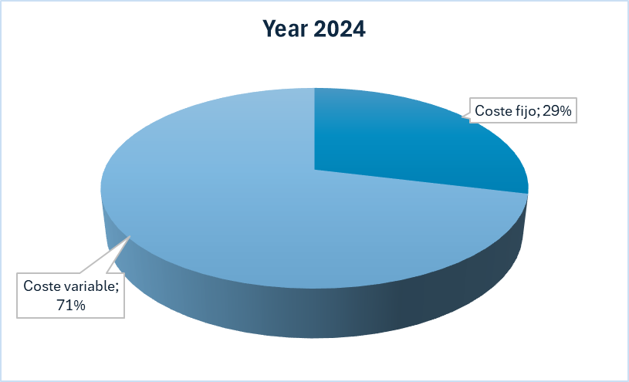
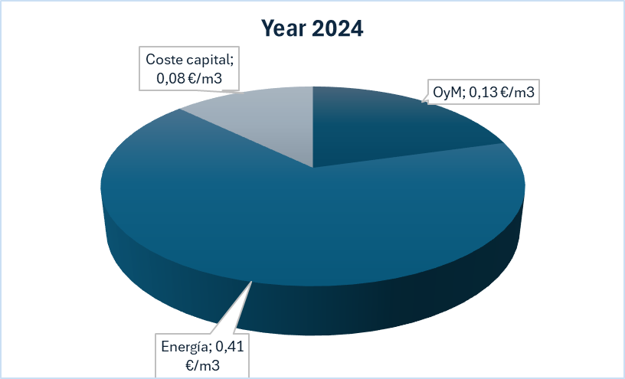
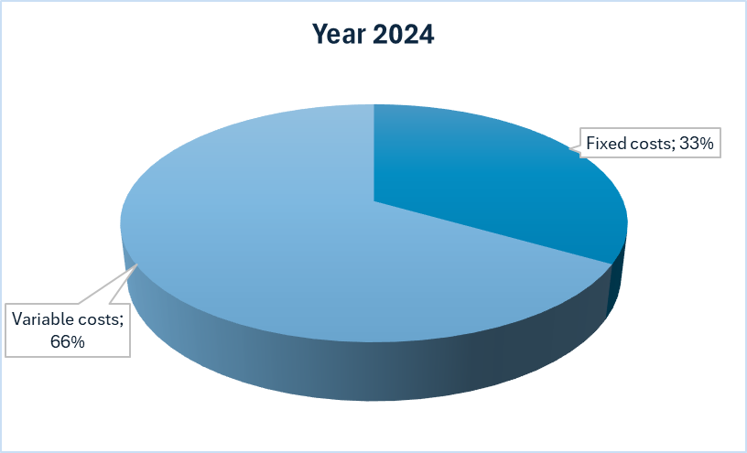

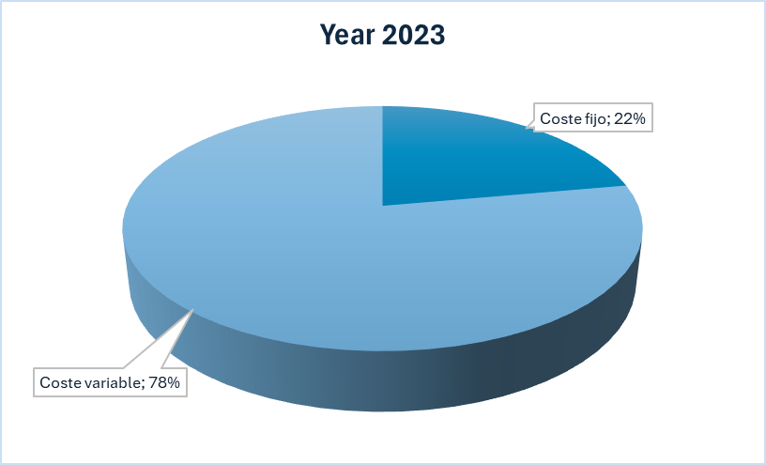
2. Factores clave desalación regadío: Reducción de costes
Año 2024: el coste del agua desalada para riego es 0,62 €/m3.
Año 2023: el coste del agua desalada para riego fue 0,71 €/m3.
Los costes fijos suponen entre el 22% y el 29% del coste total.
Los costes variables suponen entre el 78%y el 71% del coste total.
En una planta desaladora:
El coste variable depende de:
Ratio consumo específico de energía (kwh/m3)
Precio de la energía.
La repercusion de los costes fijos depende de la producción de la planta. Factor escala.

Slide 17
Contenidos
Introducción
1
Desalación para agricultura
2
Lecciones aprendidas
3

Slide 18
La gobernanza de la administración pública en el uso de agua desalada proporciona seguridad y estabilidad al suministro de agua desalada.
El suministro de agua desalada en el área mediterránea juega un importante papel en la recuperación de acuíferos costeros sobreexplotados.
Todavía es posible una mayor integración de las plantas desaladoras en las redes de infraestructuras existentes.
El usuario final de riego valora el agua desalada como una herramienta fundamental para gestionar mezclas de recursos de diferentes procedencias y calidades.
Para reducir los costes fijos es necesario mantener tasas de producción próximas a la capacidad nominal y ampliar las plantas lo que permitan las condiciones de cada emplazamiento. El factor escala juega un papel clave en el coste de la desalación.
Es necesario estabilizar el precio de la energía en un rango bajo en un mercado en transición hacia la descarbonización y con una alta volatilidad de precios. Dado su nivel de desarrollo, el autoconsumo con energía solar fotovoltaica es la mejor opción para conseguirlo.
1. Gobernanza administración pública
2. Integración sistemas de explotación
3. Gestión en destino
4. Reducción de costes

Slide 19
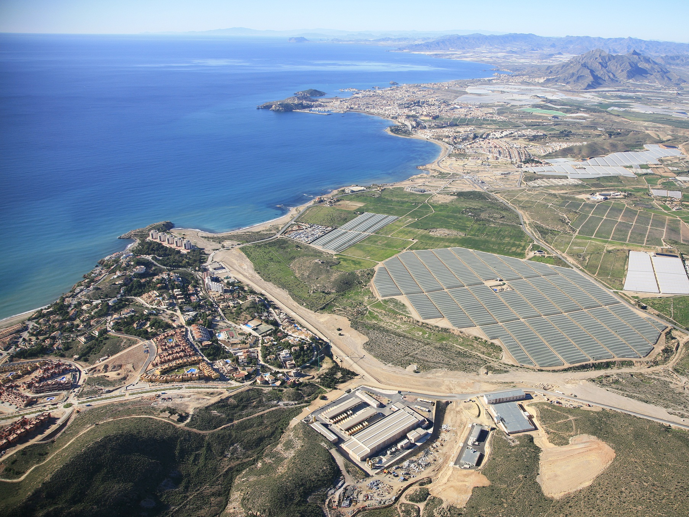
Muchas gracias
Mario Araus Gozalo
Gerente de Explotación
ACUAMED

